Slide 1
Творческое домашнее задание к интеллектуально-творческой игре «Выборы – дело каждого»
«Край родной»
Село моё
на краешке земли
Клуб молодого избирателя «Выбор»
Руководитель команды Куликова Н.Н.
МОУ «Киверичская СОШ», с/п Киверичи.

Slide 2
Сельское поселение Киверичи – муниципальное образование в составе Рамешковского района Тверской области, образовано
01 марта 2005 года, включило в себя территории Киверичского и Ивановского сельских округов.

Slide 3
История села
Предположительно возникло на рубеже 13—14 веков, когда заселялось пограничье между Новгородской землей и Тверским княжеством. Одна из версий происхождения
названия — от искаженного остатками древних финнов — названия новопоселенцев — кривичей. Первое известное упоминание о селе содержится в писцовой книге Московского Поместного приказа
1627—1629 годов. Из письменных источников известно, что в селе всегда была церковь и был помещичий двор, пока в 30-е годы XIX века последние владельцы села Сысоевы не построили новое имение — сельцо Владимирское на правом берегу реки Городни.

Slide 4
В XIX — начале XX века все деревни поселения относились к Ивановской волости Бежецкого уезда. В 1950-е годы на территории поселения существовали Городенский, Некрасовский, Ивановский и Киверичский сельсоветы, позднее остались два последних, которые в 1994 году преобразованы в соответствующие сельские округа.
С 1935 по 1956 год в Калининской области был Теблешский район. Первоначально райцентр планировался в селе Теблеши (ныне в Бежецком районе), но там оказалось мало помещений для районных организаций, и райцентром стало село Киверичи. Район включал территорию южной части современного Бежецкого района (Моркины Горы, Житищи, Теблеши) и восточную часть Рамешковского района(Киверичи, Ивановское ,Ильгощи).

Slide 5
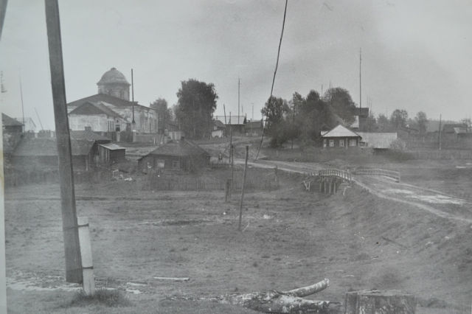
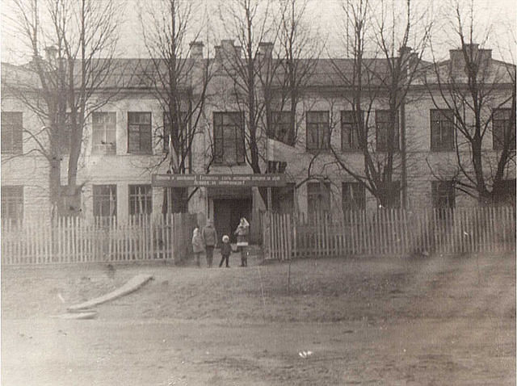
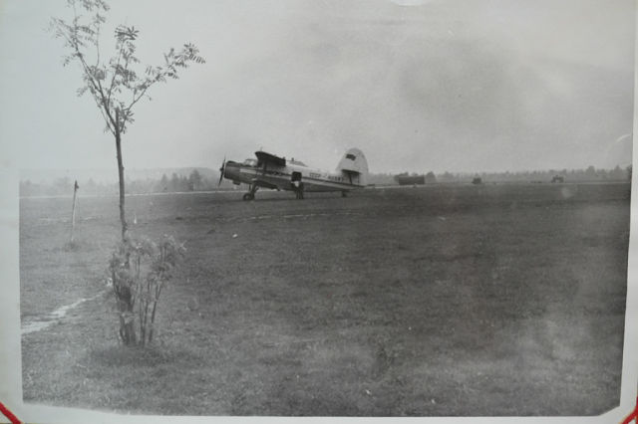
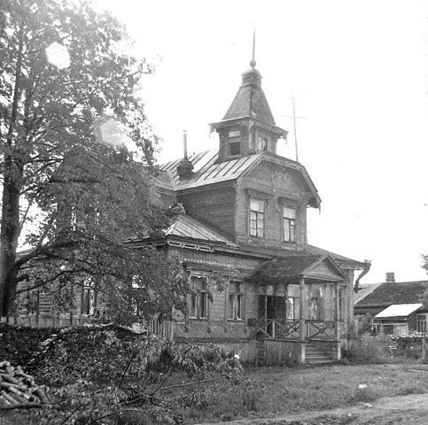
История села
в фотографиях

Slide 6
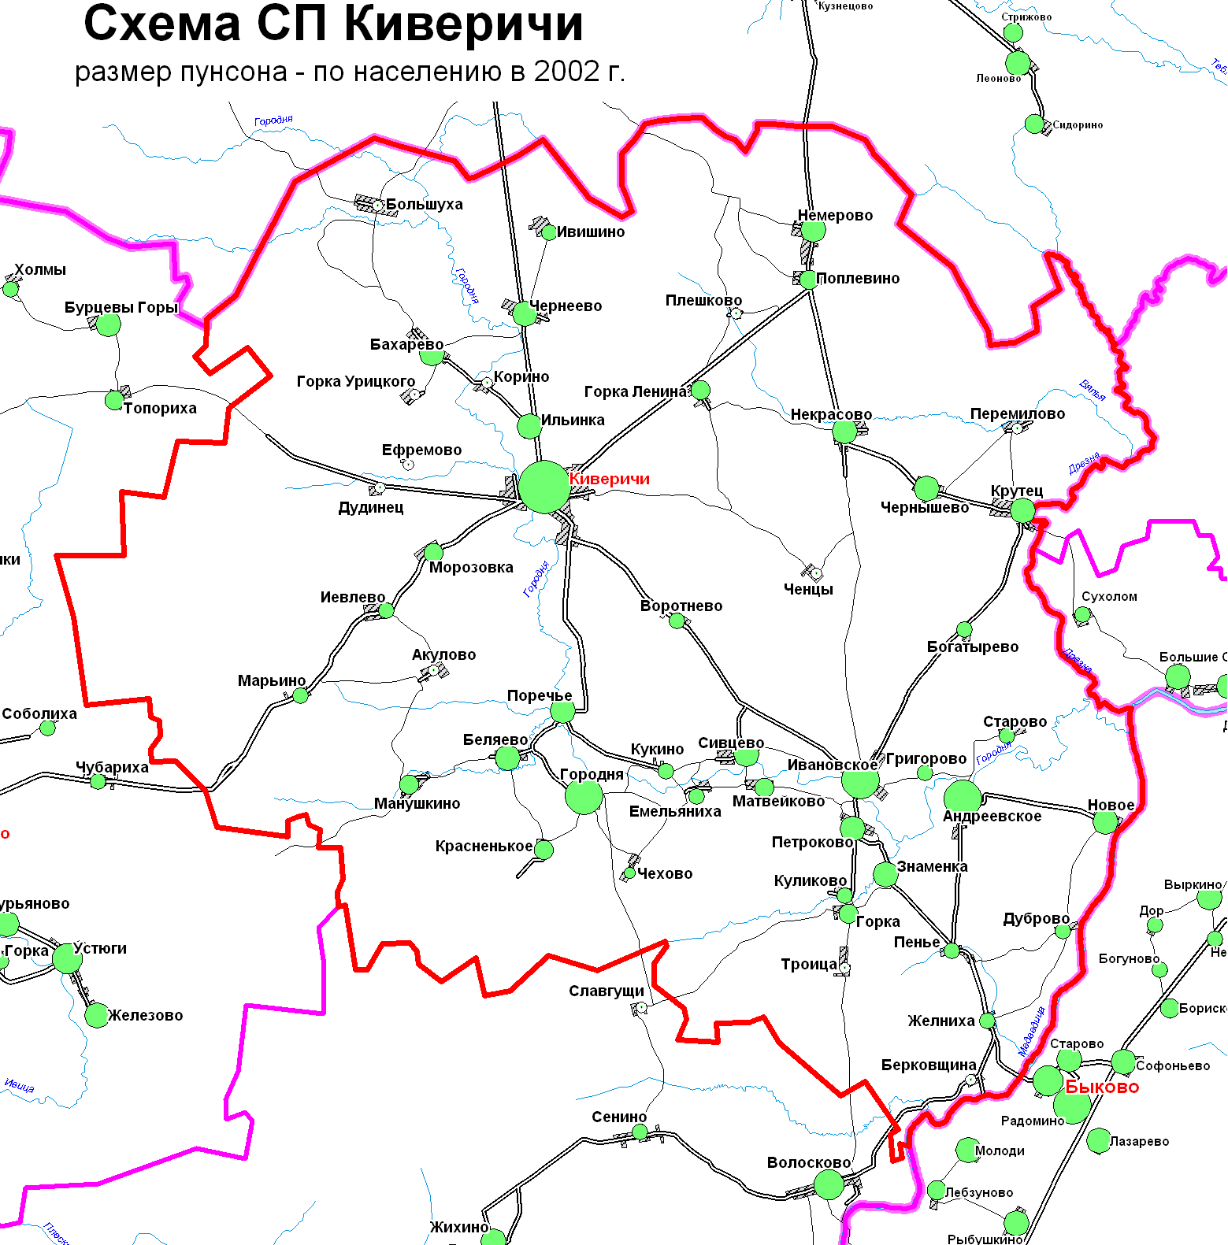
Герб села Киверичи
Карта с/п Киверичи

Slide 7
Национальный состав

Slide 8
Наименование населённого пункта | Количество населения
с. Киверичи | 632
Богатырёво | 2
Куликово | 6
Горка | 14
Григорово | 5
Городня | 70
Поречье | 4
Беляево | 5
Манушкино | 3
Красненькое | 2
Сивцево | 2
Матвейково | 2
Емельяниха | 4
Ивановское | 77
Петраково | 3
Новое | 21
Плешково | 1
Дуброво | 1
Знаменка | 9
Желниха | 2
Андреевское | 96
Некрасово | 33
Крутец | 9
Чернышово | 5
Наименование населённого пункта | Количество населения
Горка Ленина | 18
Поплевино | 8
Немерово | 35
Корино | 1
Бахарево | 14
Чернеево | 6
Марьино | 12
Иевлево | 7
Морозовка | 7
Ильинка | 12
Акулово | -
Большуха | -
Горка Урицкого | -
Дудинец | -
Ефремево | -
Ивишено | -
Перемилово | -
Ченцы | -
Кукино | -
Пенье | -
Старово | -
Чехово | -
Троица | -
Воротнево | -
В сельском поселении проживает
1128 человек
Население сельского поселения

Slide 9
Трудоспособное население

Slide 10
Нетрудоспособное население

Slide 11
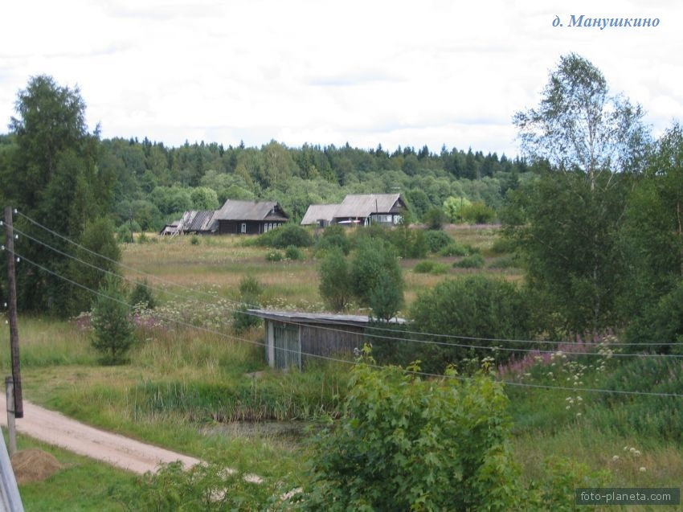
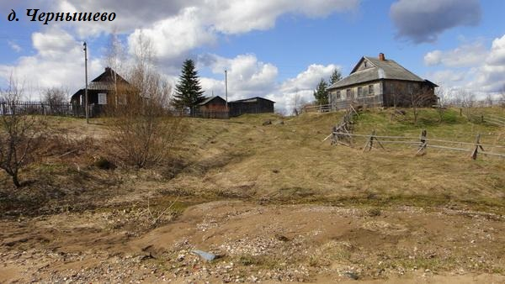
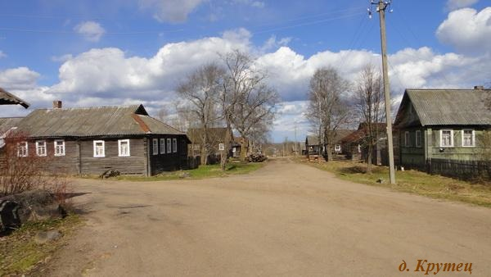
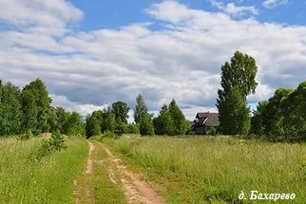
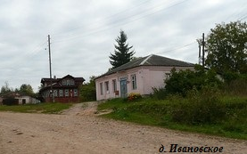
Деревни поселения

Slide 12
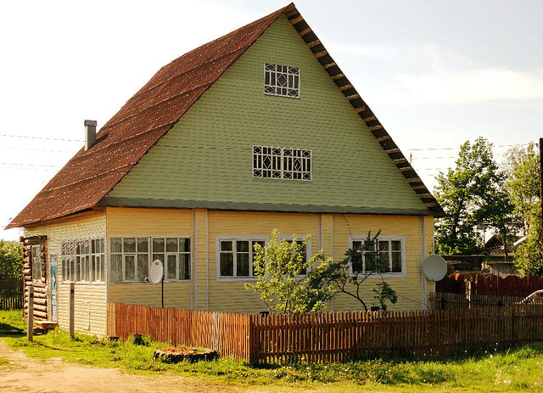
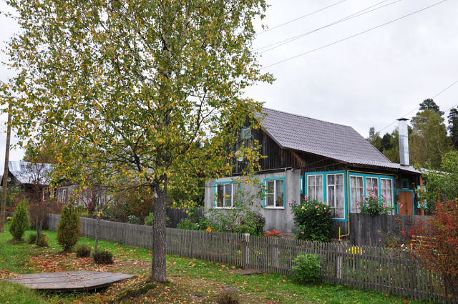
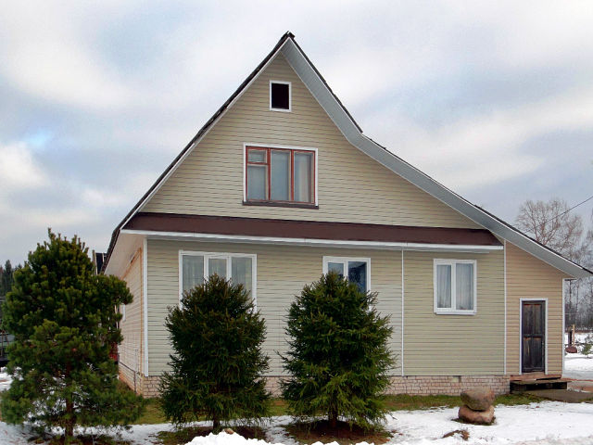
Вот эта улица, вот этот дом…

Slide 13
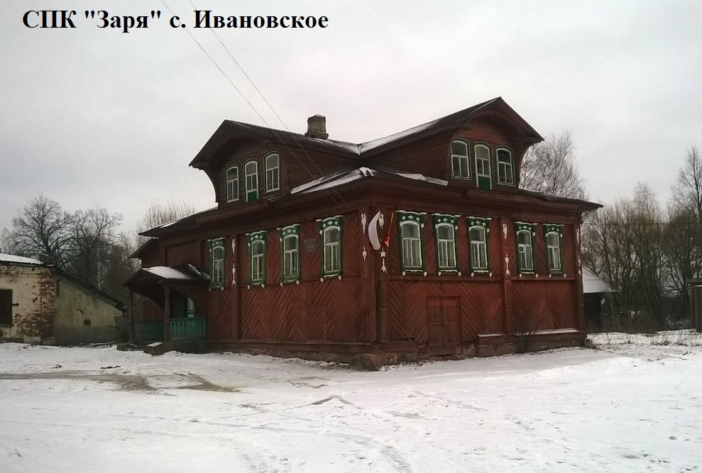
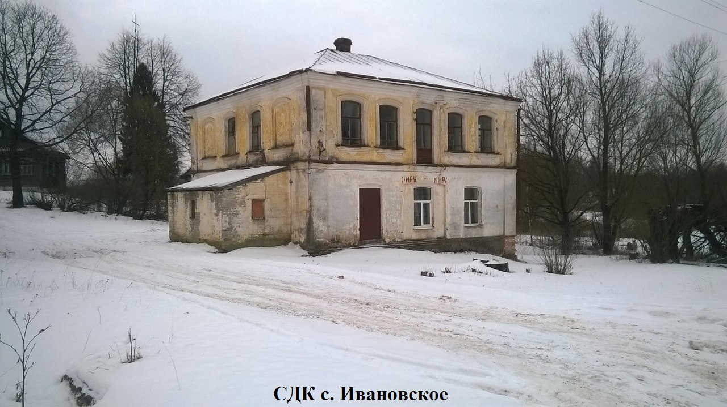
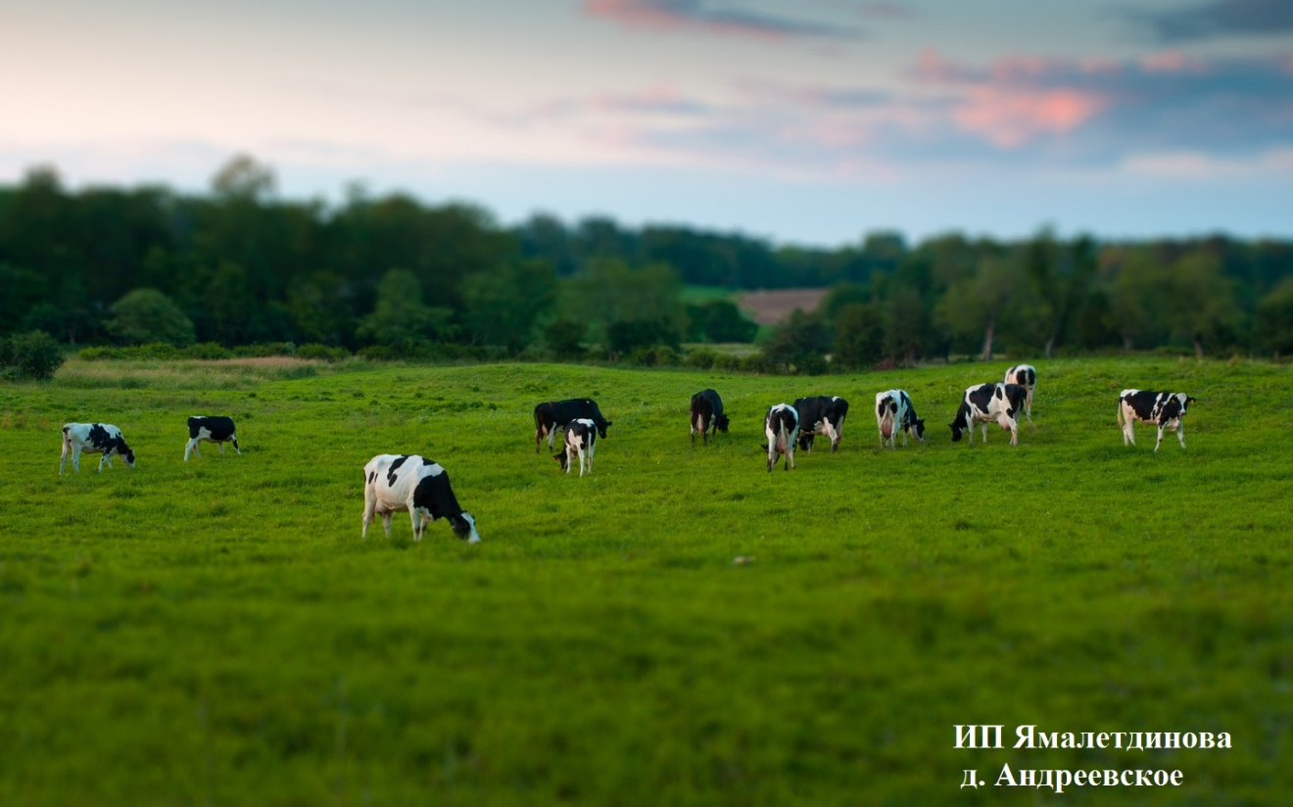
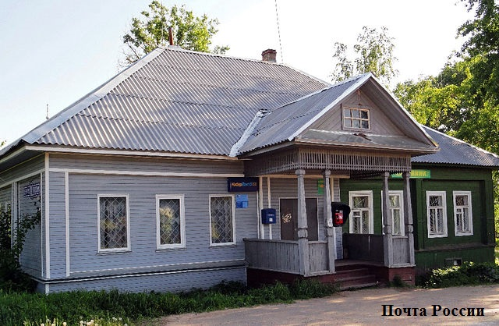
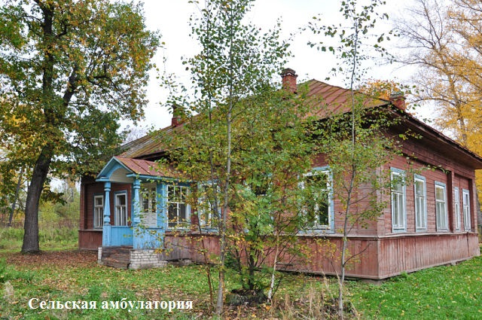
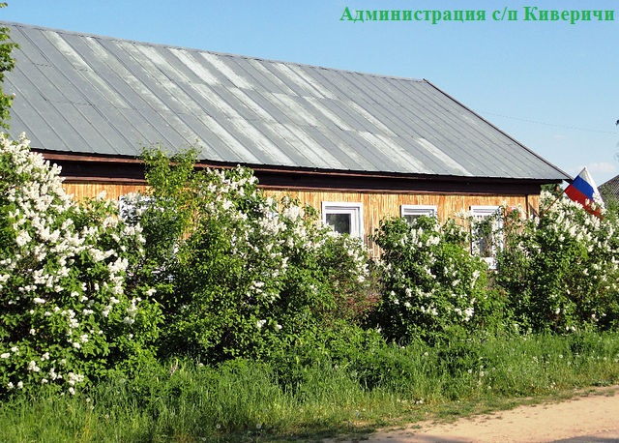
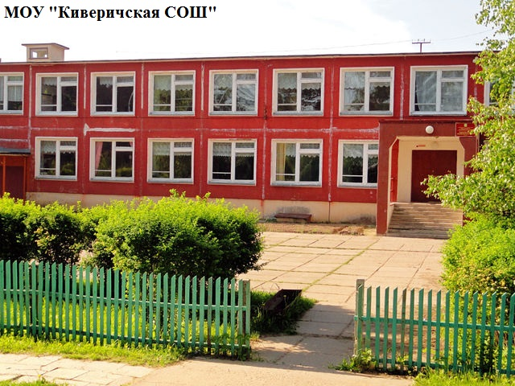
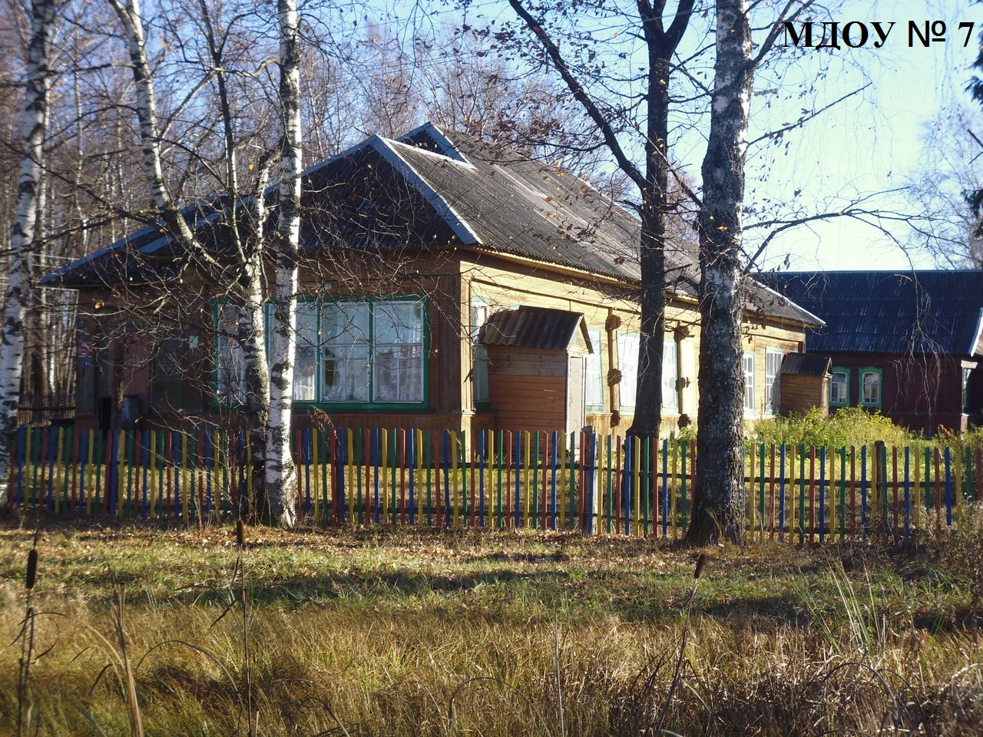
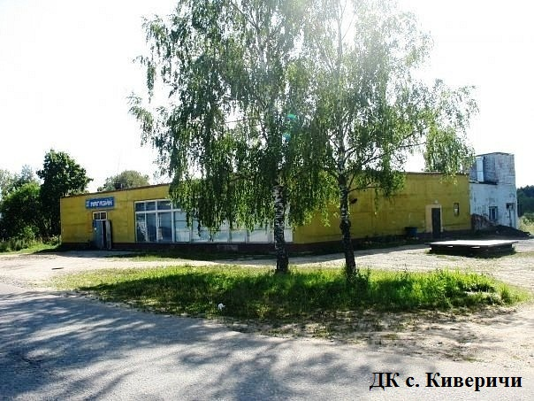
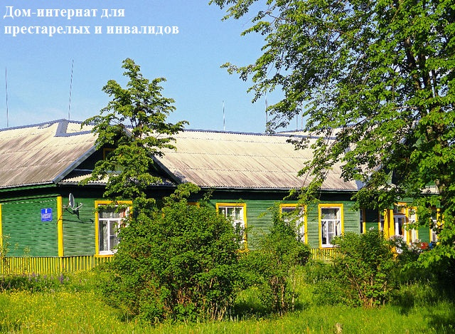
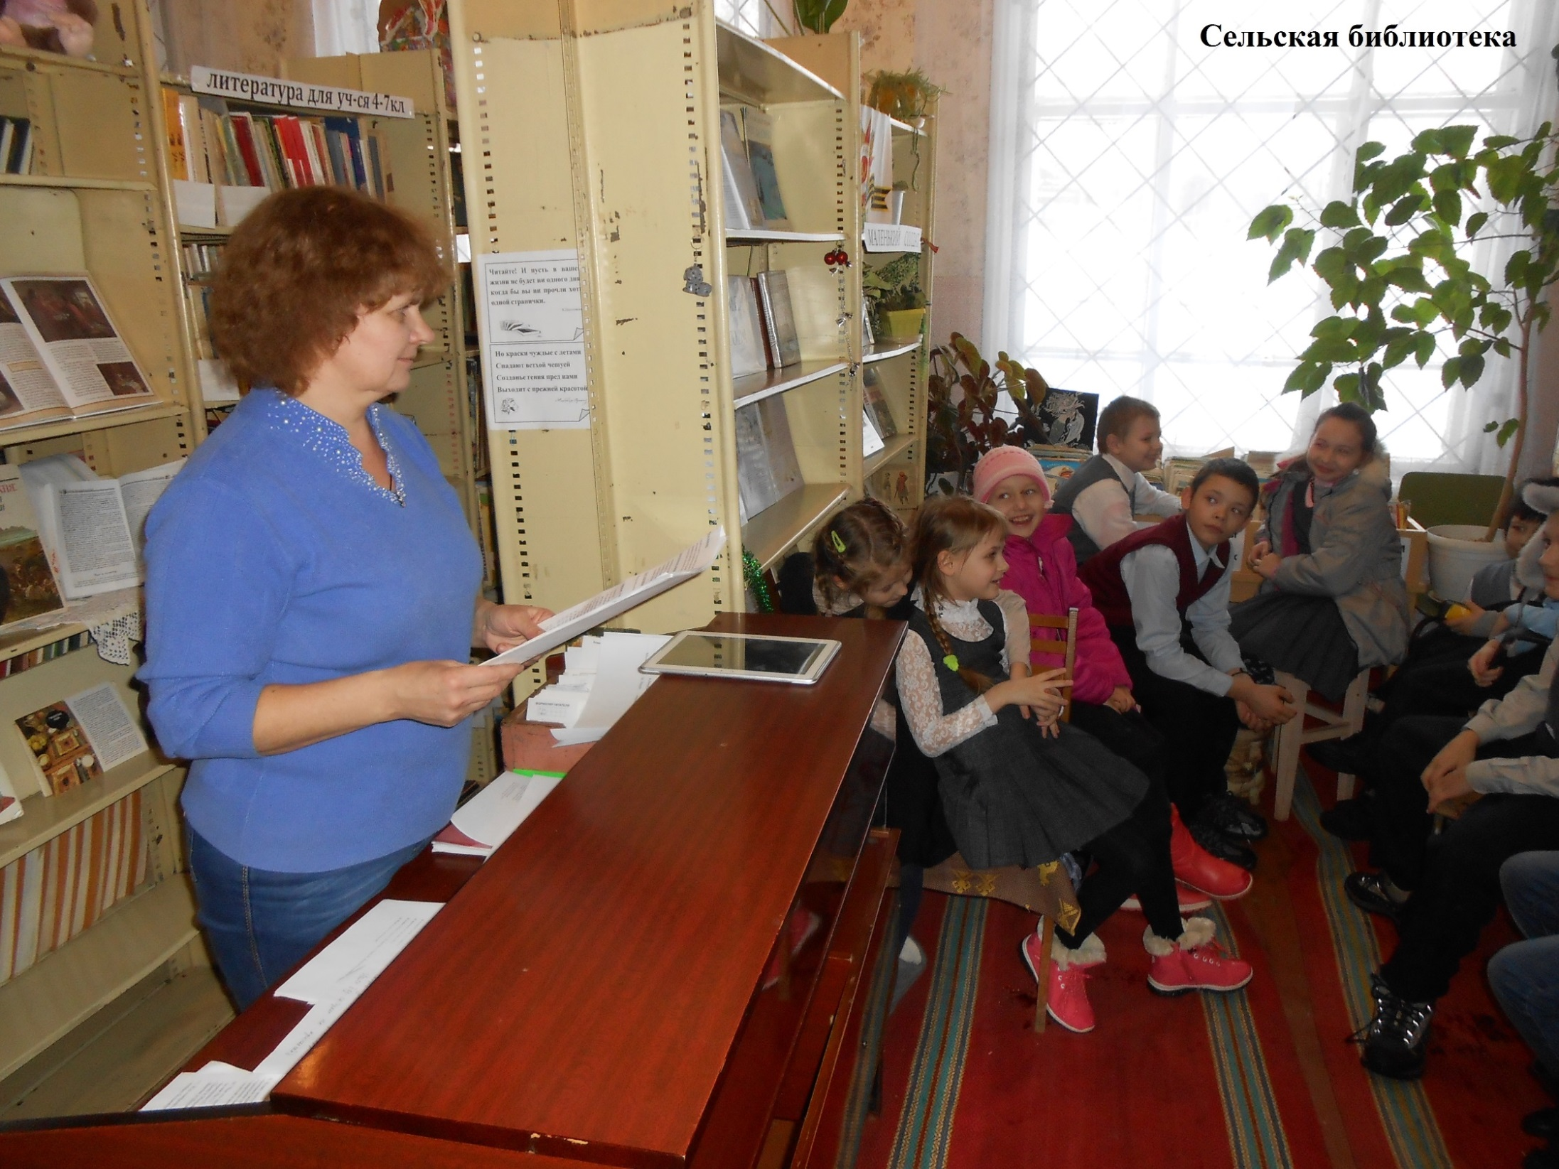
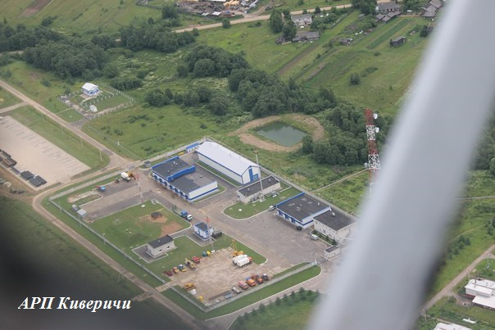
Предприятия и организации
на территории сельского поселения

Slide 14
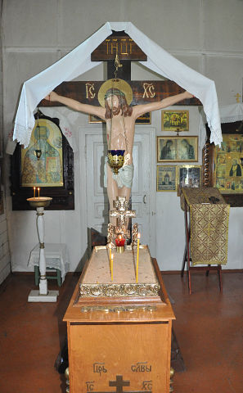
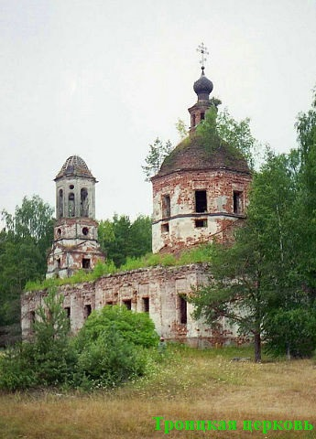
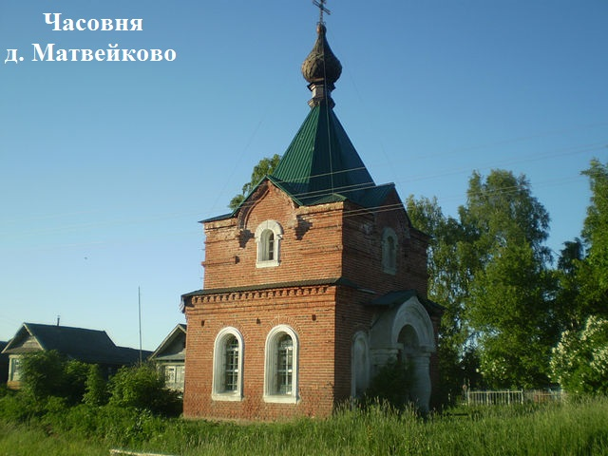
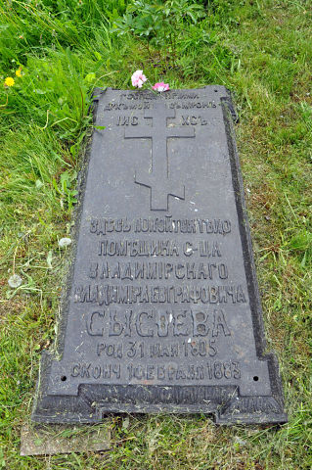
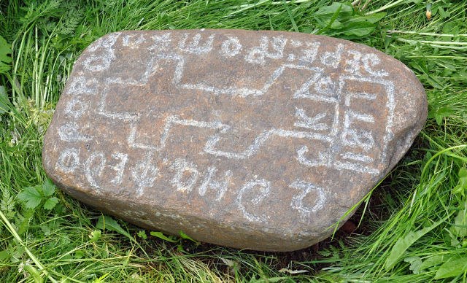
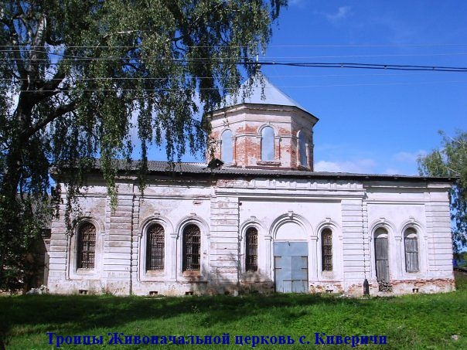
Дорога к храму

Slide 15
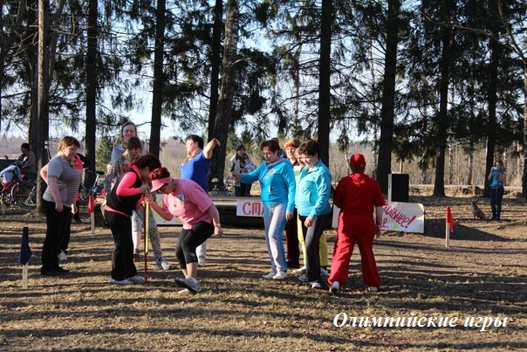
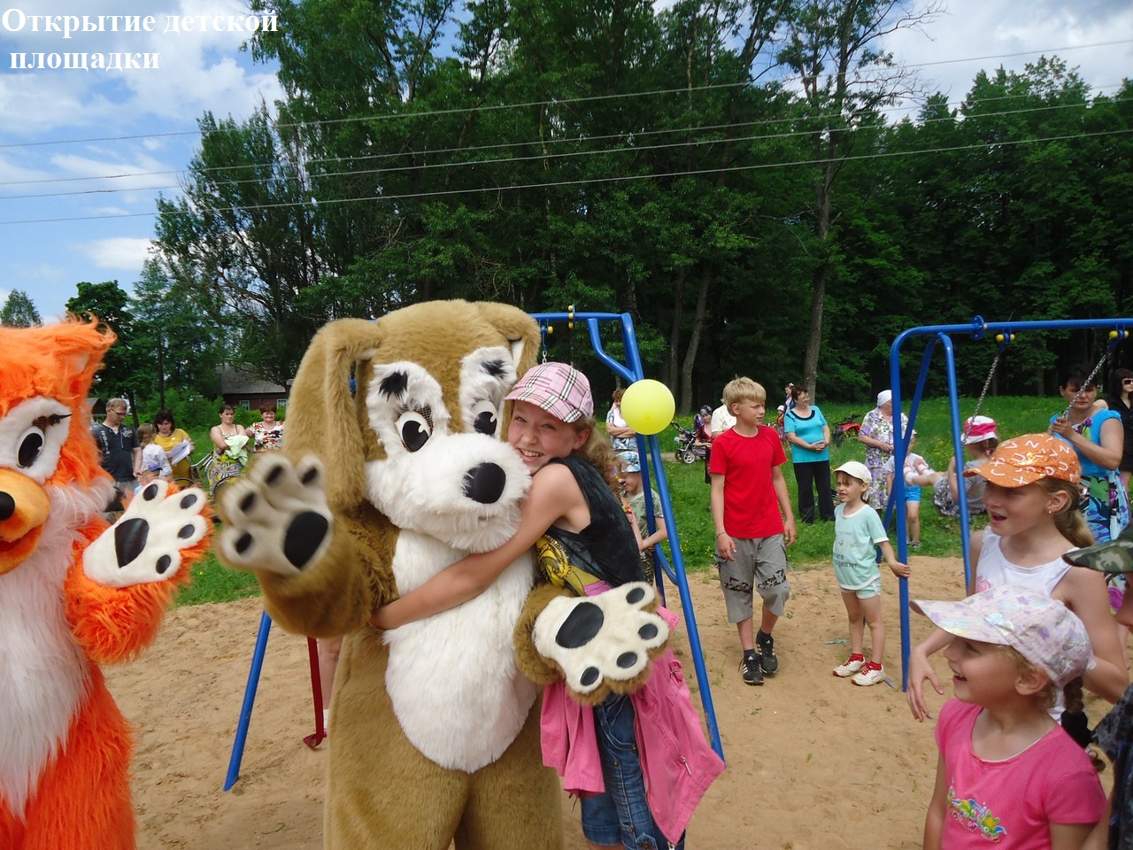
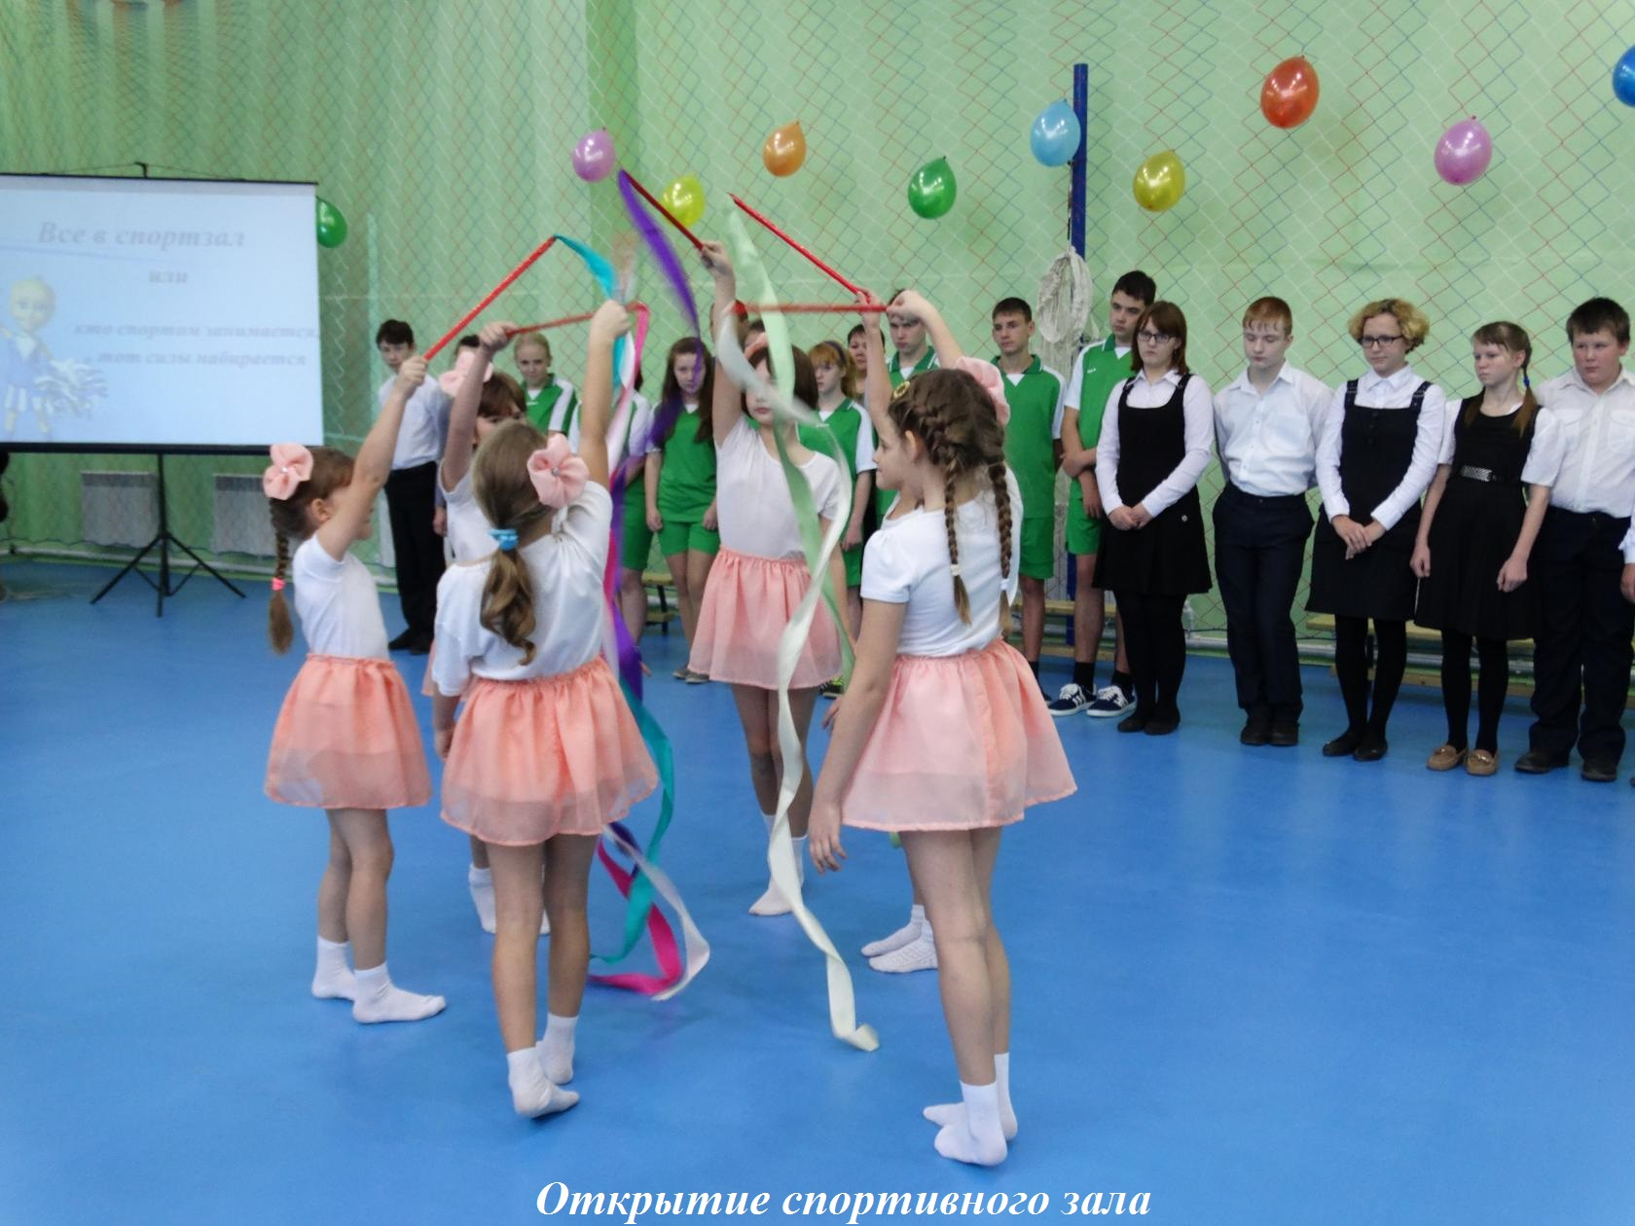
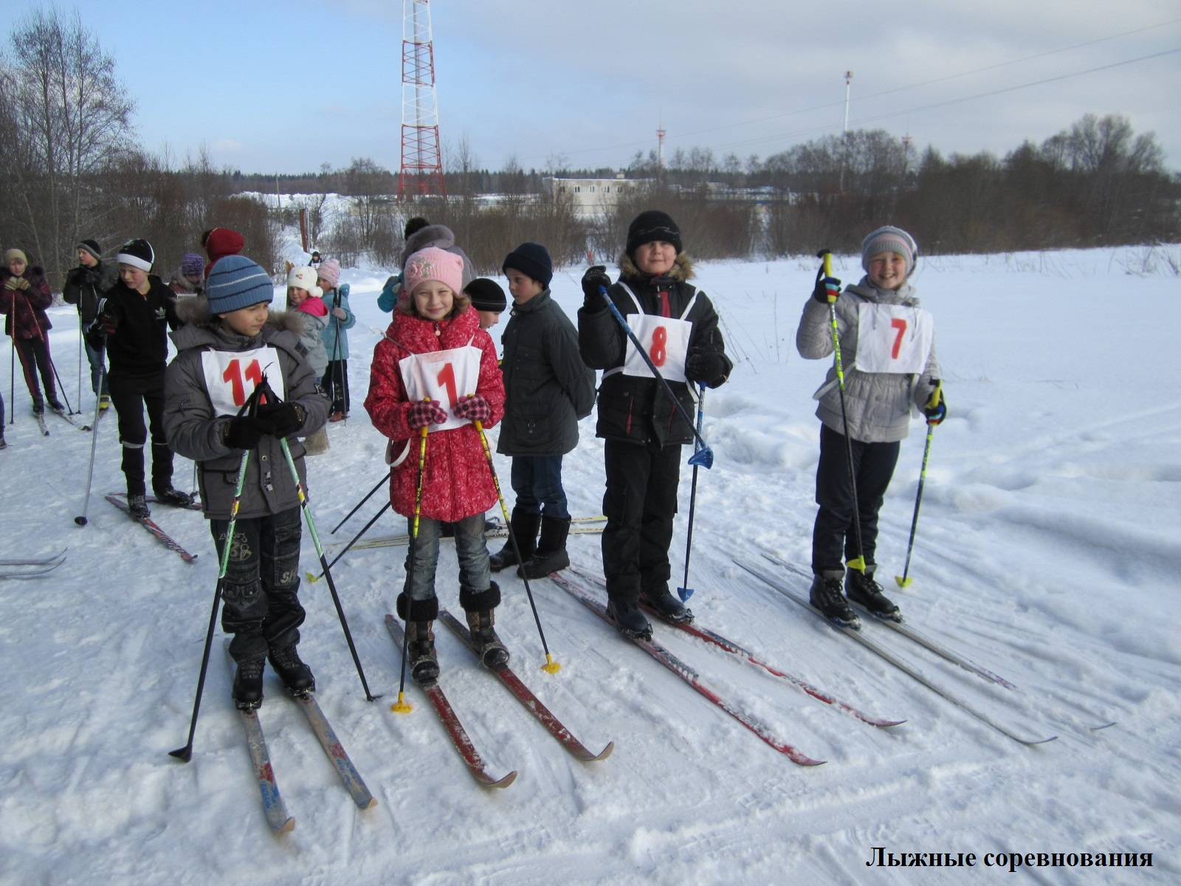
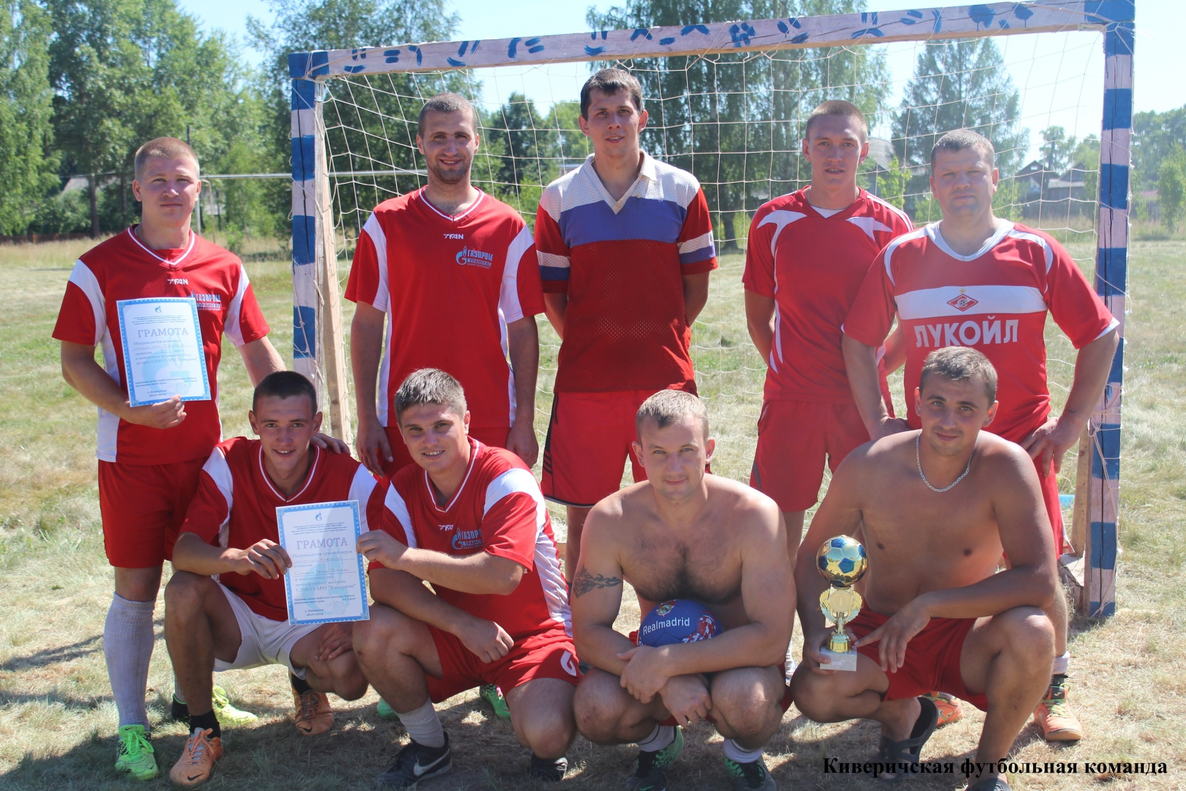
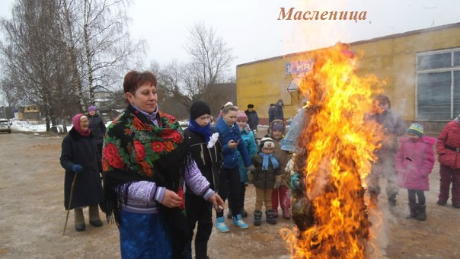
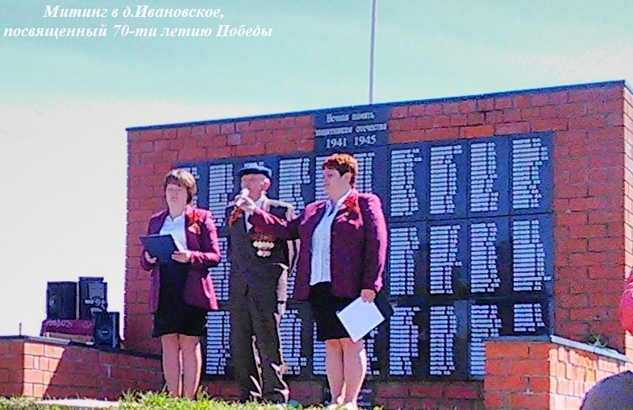
Мы трудимся, учимся, любим
И дружно живём

Slide 16
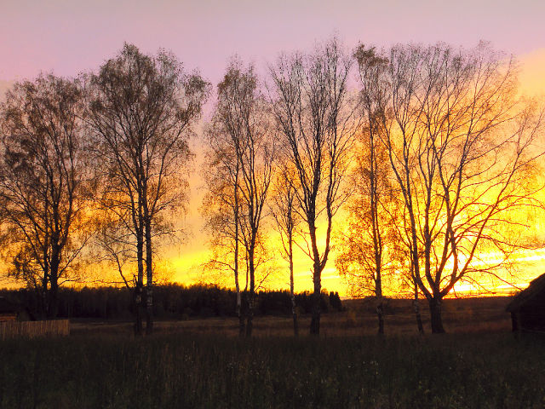
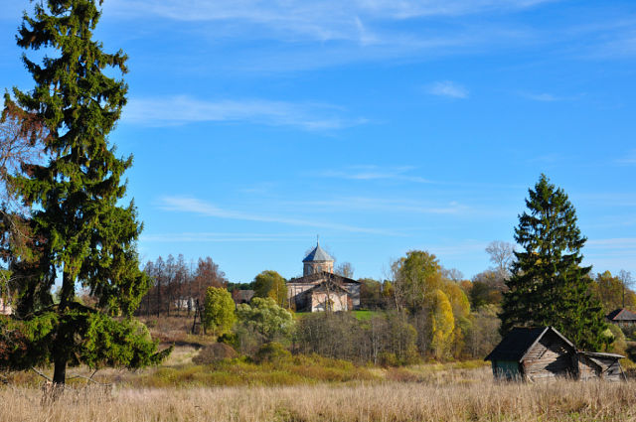
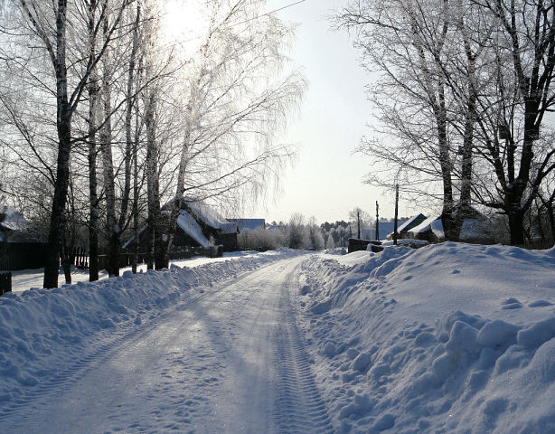
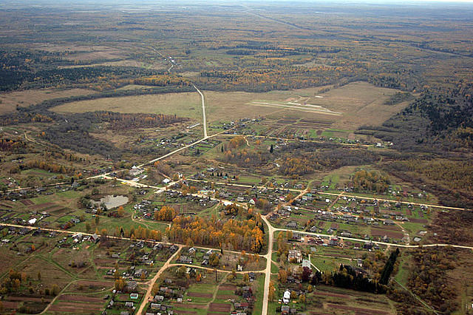
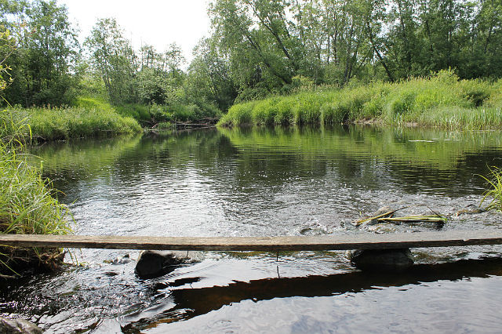
Здесь есть леса, озёра, реки,
Вам будут очень рады тут.
И этот уголок планеты
Все люди Родиной зовут!

Slide 17
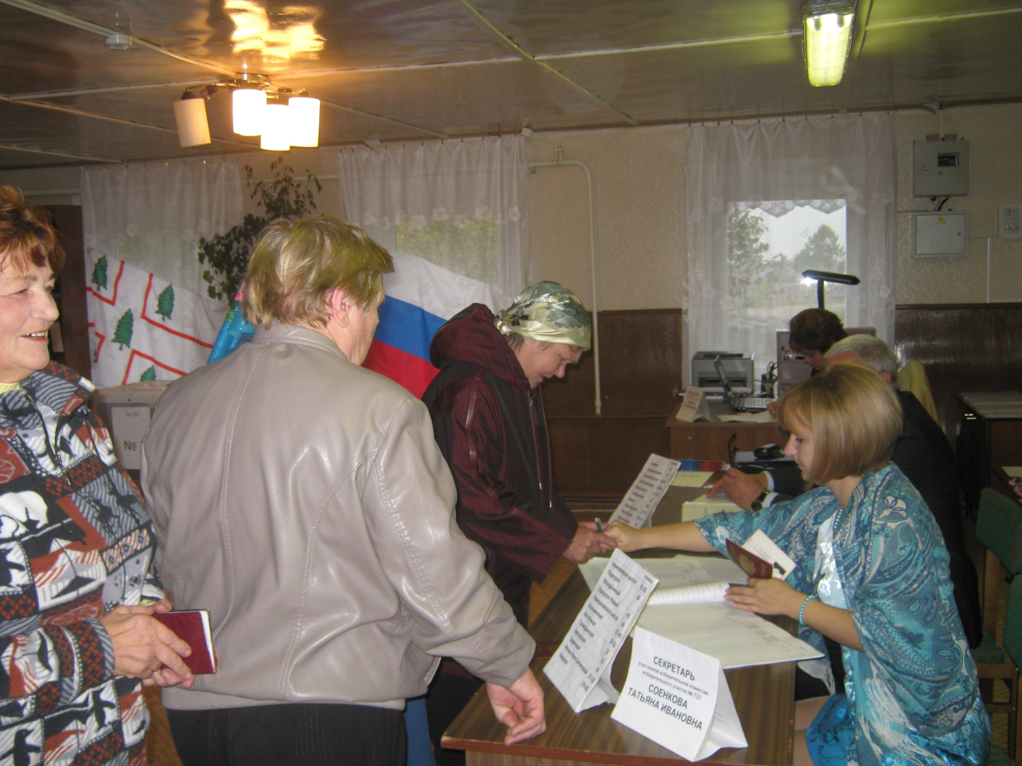
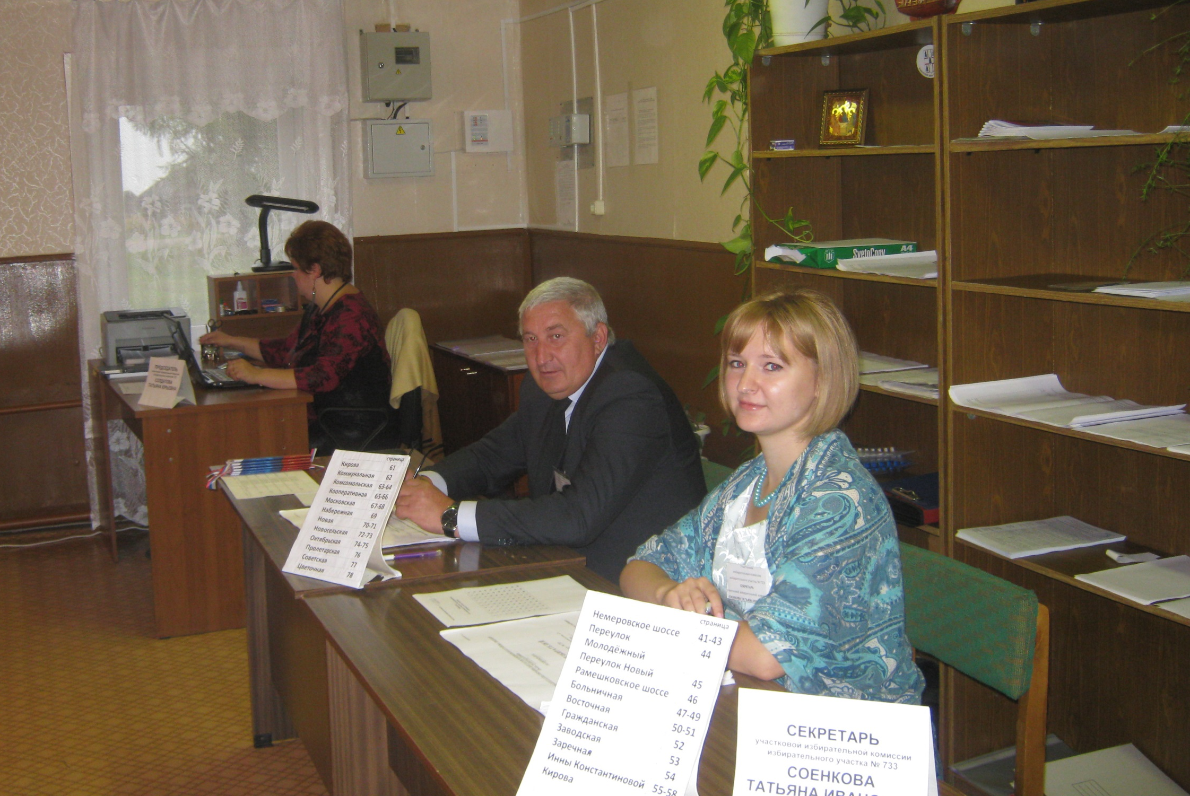
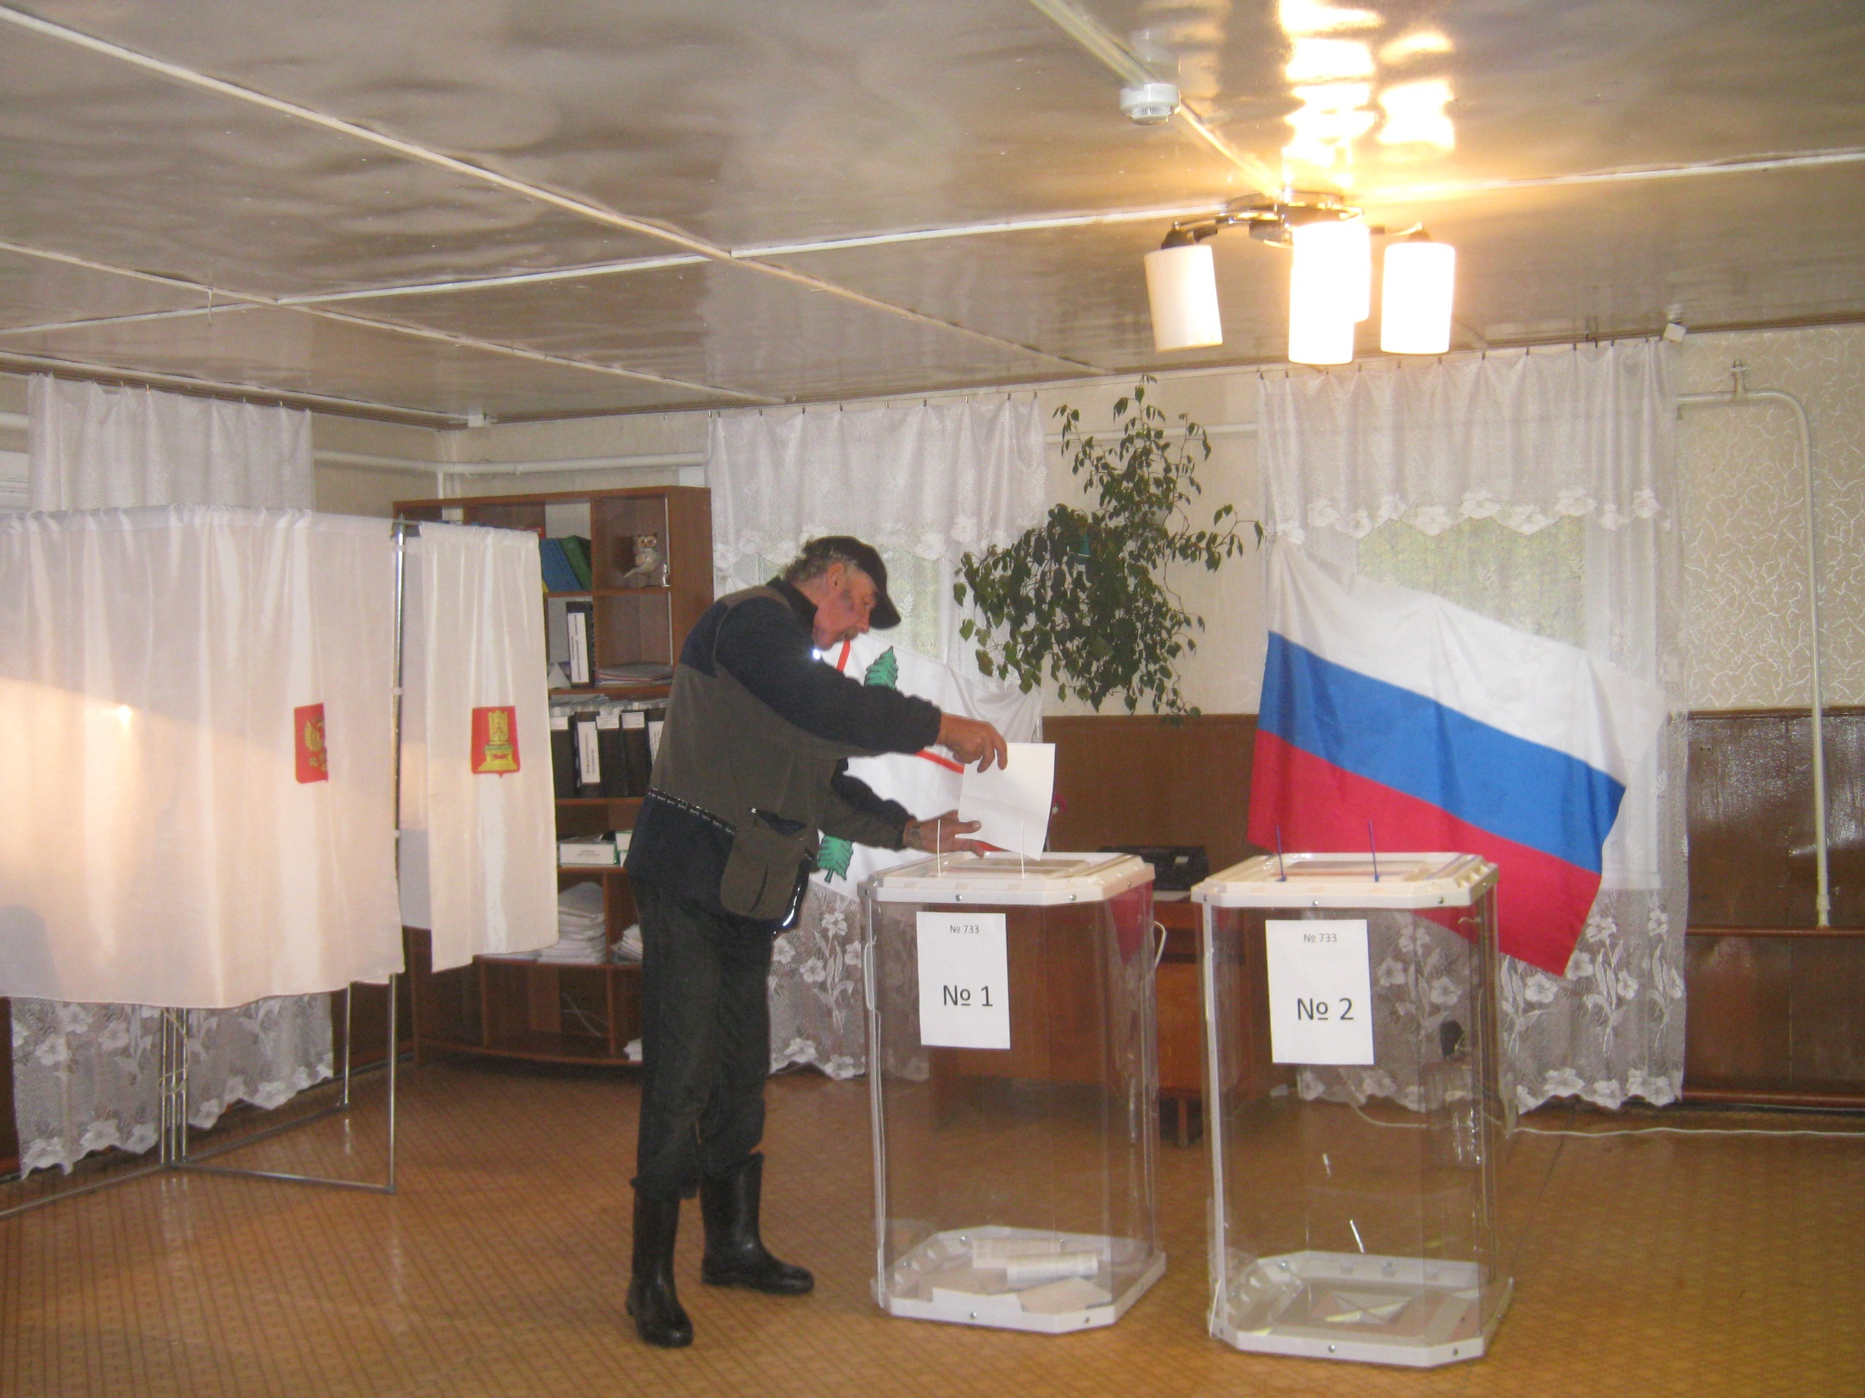
Избирательная компания в сельском поселении

Slide 18
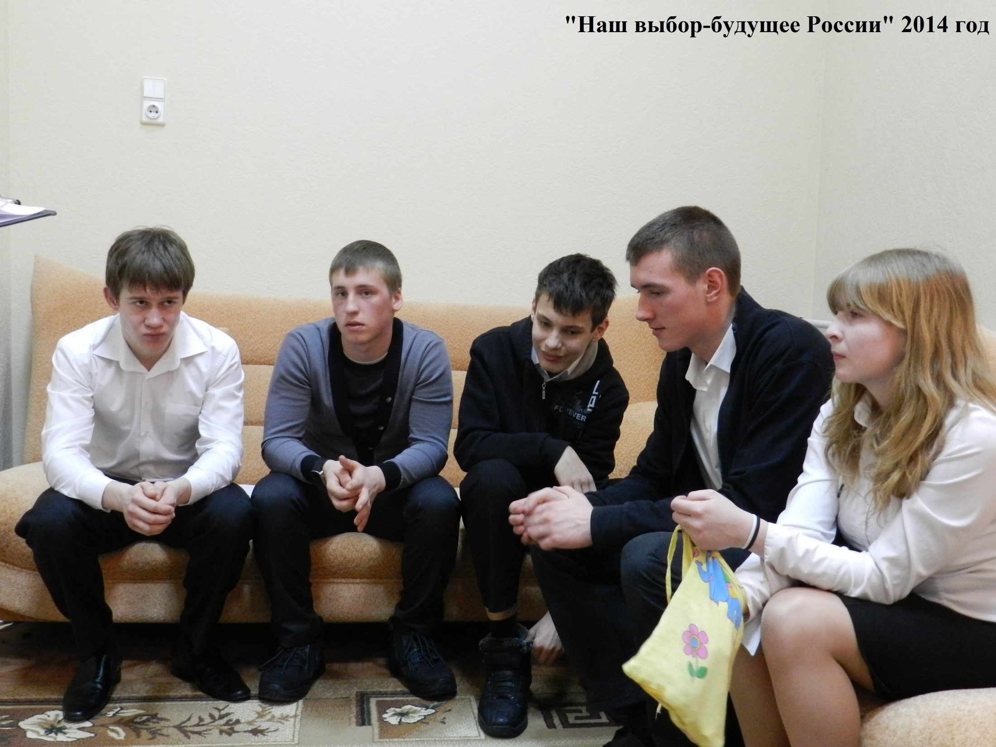
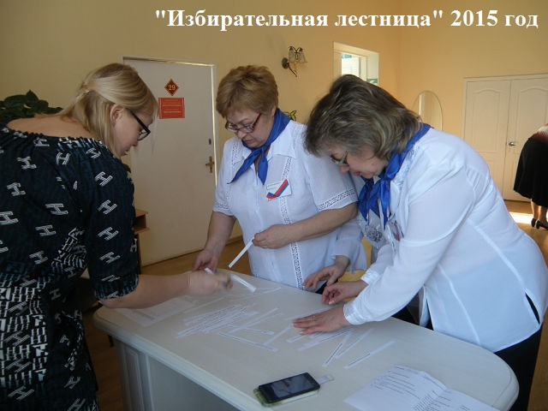
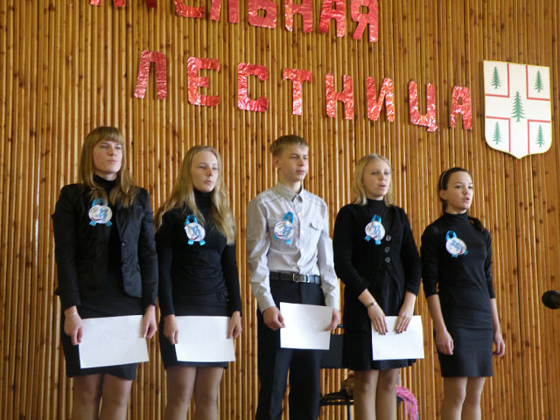
Мы будущие избиратели.
Клуб молодого избирателя «Выбор»

Slide 19
Родина – это святое, Малое и большое. Родина в детском сердечке – Отчего дома крылечко. Родина – запах ромашки, Кляксы на промокашке. Родина – песни раздолье, Родина – хлебное поле, Родина – мамины руки, И колыбельные звуки. Родина там, где родился – Там, говорят, пригодился.
Людмила Кудрявцева

